Slide 1
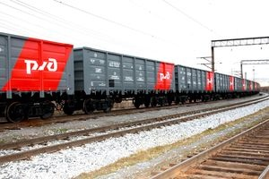
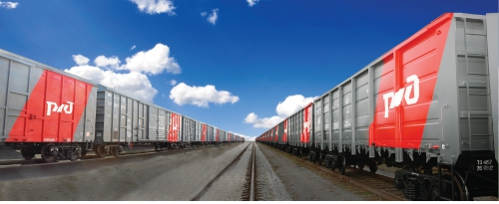
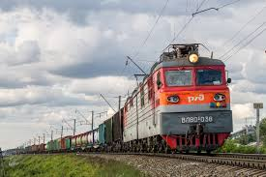
Анализ отказов тормозного оборудования грузовых вагонов на сети ОАО «РЖД» за 1-й квартал 2019 года
Секция «Вагонное хозяйство» Научно-технического Совета ОАО «РЖД»
ПКБ ЦВ – филиал ОАО «РЖД»
Кузнецов Валерий Николаевич
главный инженер
8 мая 2019г.

Slide 2
Количество отказов деталей и узлов грузового вагона 1 и 2 категории за 1-й квартал 2019 года
Всего за 1-й квартал 2019 года – 2080

Slide 3
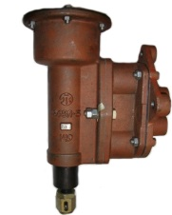
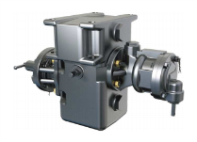
Статистика отказов тормозного оборудования грузовых вагонов 1 и 2 категории на сети ОАО «РЖД» за 1-й квартал 2019 года
Наименование узла, детали | № рис. | 2019 год
 |  | Количество отказов | %
Воздухораспределитель | 3 | 547 | 51,3%
Тормозная магистраль | 4 | 235 | 22,0%
Тормозная рычажная передача | 5 | 143 | 13,4%
Арматура тормозного оборудования | 6 | 97 | 9,1%
Авторежим | 7 | 25 | 2,3%
Тормозной цилиндр | 8 | 9 | 0,8%
Резервуары | 9 | 7 | 0,7%
Прочие |  | 4 | 0,4%
Итого: |  | 1067 | 100,0%

Slide 4
Распределение отказов по неисправностям узлов и деталей тормозного оборудования за 1-й квартал 2019 года (рис.2)
Всего за 1-й квартал 2019 года – 1067

Slide 5
Количество отказов по узлам и деталям тормозного оборудования за 1-й квартал 2019 года в сравнении с 1-ым кварталом 2018 года
-4%

Slide 6
Распределение отказов по неисправностям узлов и деталей тормозного оборудования за 1-й квартал 2019 года
4
7
9
25
63
80
97
235
547

Slide 7
Причины неисправности воздухораспределителей за 1-й квартал 2019 года

Slide 8
Причины неисправностей тормозной магистрали за 1-й квартал 2019 года
Всего за 1-й квартал 2019 года – 235

Slide 9
Причины неисправности тормозной рычажной передачи за 1-й квартал 2019 года

Slide 10
Причины неисправности арматуры тормозного оборудования за 1-й квартал 2019 года
Всего за 1-й квартал 2019 года – 97

Slide 11
Причины неисправности авторежима за 1-й квартал 2019 года
Всего за 1-й квартал 2019 года – 25

Slide 12
Причины неисправностей тормозного цилиндра за 1-й квартал 2019 года
Всего за 1-й квартал 2019 года – 9

Slide 13
Причины неисправности запасного резервуара за 1-й квартал 2019 года
Всего за 1-й квартал 2019 года – 7

